Slide 1


Slide 2
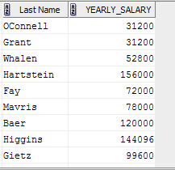
Псевдонимы
Следует сразу после определения столбца, может включать ключевое слово as;
Могут включаться в двойные кавычки
select Last_name as "Last Name", salary*12 Yearly_Salary from employees

Slide 3
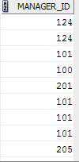

distinct
select manager_id from employees; | select distinct manager_id from employees;

Slide 4
Операторы
LIKE | Находит совпадающие шаблоны в строках _ - один символ %-любое количество символов
IN | Сверяет со списком значений
BETWEEN | Проверяет на попадание в диапазон
IS NULL | Проверяет на пустое значение
IS NAN | Проверяет что значение «не число»

Slide 5
Case
Case
  входное значение
WHEN условие THEN результат
…
END

Slide 6
Null
Выражение | Результат
Null<>null | Ложь
Null=null | Ложь
Null is null | Истина
Null is not null | Ложь
Null+15 | Null
Null*null | Null

Slide 7
Символьные функции
Функция | Описание
Lower | Приведение к нижнему регистру
Upper | Приведение к upper регистру
Initcap | Первая буква заглавная
Concat | конкатенация
Substring | Выделение подстроки
Length | Длина строки
Instr | Поиск подстроки в строке
Lpad | rpad | Добавление символов слева | cправа
Trim | усечение
replace | Замена подстроки

Slide 8
Объединение таблиц
Горизонтальное объединение
Вертикальное объединение

Slide 9
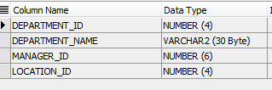
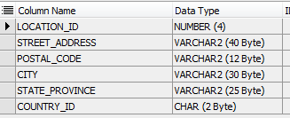
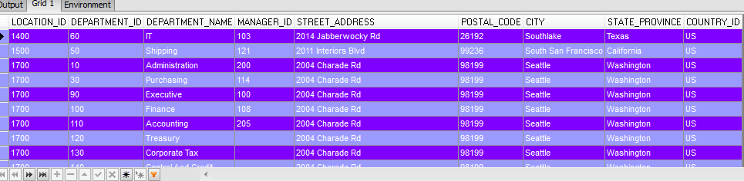
Natural join
Объединение по одинаковым названиям.
SELECT * FROM departments NATURAL JOIN locations;

Slide 10
Объединение с использованием USING
SELECT *
FROM departments JOIN locations USING (location_id)

Slide 11
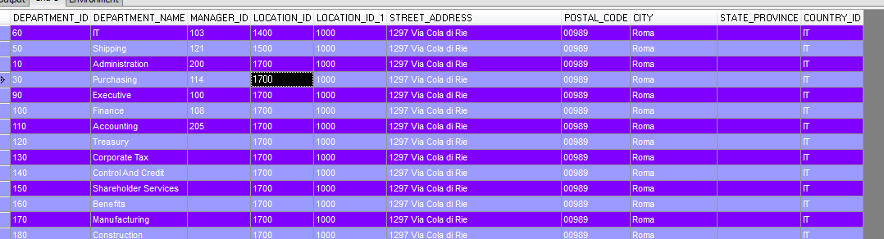
Объединение с использование on
SELECT *
FROM departments d JOIN locations l ON (d.location_id > l.location_id)

Slide 12
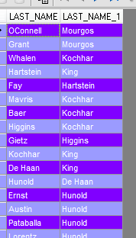
Self join
SELECT E1.LAST_NAME, E2.LAST_NAME
FROM employees e1 JOIN employees e2 ON (E1.MANAGER_ID = E2.EMPLOYEE_ID)

Slide 13
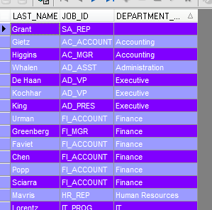
Outer join
SELECT e.Last_name, e.job_id, d.department_name
FROM employees e
LEFT OUTER JOIN departments d ON (E.DEPARTMENT_ID = D.DEPARTMENT_ID)

Slide 14
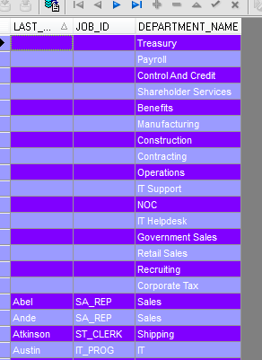
Outer join
SELECT e.Last_name, e.job_id, d.department_name
FROM employees e
RIGHT OUTER JOIN departments d ON (E.DEPARTMENT_ID = D.DEPARTMENT_ID)

Slide 15
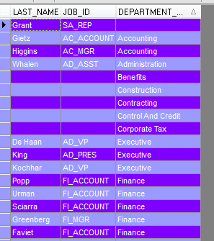
Outer join
SELECT e.Last_name, e.job_id, d.department_name
FROM employees e
FULL OUTER JOIN departments d ON (E.DEPARTMENT_ID = D.DEPARTMENT_ID)

Slide 16
Cross join
SELECT e.Last_name, e.job_id, d.department_name
FROM employees e
CROSS JOIN departments d

Slide 17
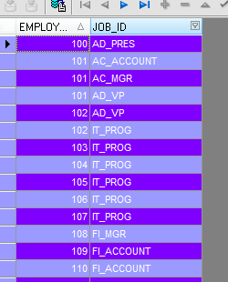
Union
select employee_id, job_id
from employees
union
select employee_id, job_id
from job_history

Slide 18
Union all
select employee_id, job_id
from employees
Union All
select employee_id, job_id
from job_history

Slide 19
intersect
select employee_id, job_id
from employees
intersect
select employee_id, job_id
from job_history

Slide 20
minus
select employee_id, job_id
from employees
minus
select employee_id, job_id
from job_history

Slide 21
Сортировка
ORDER [SIBLINGS] BY {Выражение_для_сортировки [ASC|DESC] [NULLS {FIRST|LAST}]}

Slide 22
Группировка
Select [column,] group_function(column)
From table
Group by условия
Order by [column,]

Slide 23
Пост-фильтрация
HAVING Условие_отбора

Slide 24
Подзапросы
Select (select column_name from tabs)
From (select column_names from tabs)
Where ….. (select column_names from tabs)
Order by (select column_names from tabs)

Slide 25
Коррелирующие подзапросы
Select columns
From tab1
Where column operator (select column from tab2
Where tab2.column=tab1.column)

Slide 26
All/Any/Some
Select
……
Where выражение сравнение {All|Any|Some} (подзапрос)

Slide 27
Exists
Select Last_name from authors Where exists (select * from publishers where authors.city = publishers. City) | Select last_name From authors Where authors.city in (select city from publishers)

Slide 28
Используйте WHERE
Select * from person
Select * from person where Last_Name=‘Иванов’;

Slide 29
При использовании соединений используйте квалифицированные ссылки на столбцы
Select m.name, emp.name, department
From managers m, employeers emp;
Select m.name, emp.name, emp.department
From managers m, employeers emp;

Slide 30
Используйте case
Select count(*) from emp where salary<1000;
Select count(*) from emp where salary between 1000 and 5000;
Select count(*) from emp where salary >5000
Select
  Count(case when salary<1000 then 1 else null end) low
  Count(case when salary between 1000 and 5000 then 1 else null end) med
  Count(case when salary>5000 then 1 else null end) high
From emp;

Slide 31
Используйте where вместо having
Select product_type_id, avg(price)
From products
Group by product_type_id
Having product_type_id in(1,2);
Select product_type_id, avg(price)
From products
Where product_type_id in(1,2)
Group by product_type_id;

Slide 32
Используйте UNION ALL вместо UNION
Select product_id,product_type_id, name
From products
Union
Select prd_id, prd_type_id, name
From more_products;
Select product_id,product_type_id, name
From products
Union ALL
Select prd_id, prd_type_id, name
From more_products;

Slide 33
Используйте exists вместо in
Select product_id, name
From products
Where product_id in (select product_id from purchases);
Select product_id, name
From products
Where exists (select 1 from purchases where products.product_id= purchases.product_id );

